Slide 1
Existe
algun
Score disponible
que evalue el riesgo
de sangrado asociado a Warfarina en pacientes con FA?

Slide 2
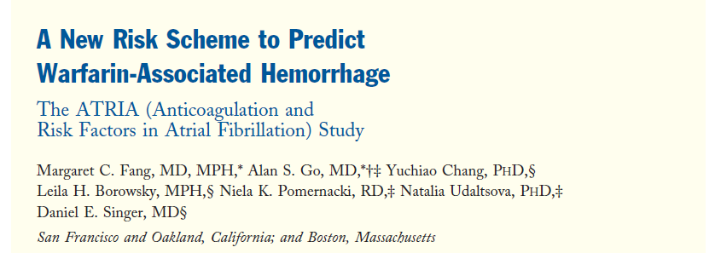
Journal of the American College of Cardiology
GRUPO 6:
DR WALTER J. FERNANDEZ C. (R3)
DR ALEXANDER RODRIGUEZ (R3)
DRA CLAUDIA MANDATO (R3
DRA YENIFER PEREZ (R2)
DRA REBECA SANCHEZ (R1)
BARQUISIMETO, 02 DE MAYO DE 2016

Slide 3
Introducción
Los anticoagulantes orales como la warfarina reducen las consecuencias tromboembólicas de la FA.
Para disminuir los eventos de sagrado asociados a la Warfarina, se han descrito el uso de diferentes Scores.
La estratificación temprana puede facilitar la decisión individualizada y además podría ayudar a controlar los variados riesgos de sangrado descritos por diferentes estudios.
Fang et al. The ATRIA Hemorrhage Risk Prediction Score, JACC Vol. 58, No. 4, July 19 2011

Slide 4
OBJETIVO
El objetivo de este estudio fue desarrollar un SCORE de riesgo para predecir los eventos de sangrado asociados a la warfarina.
Fang et al. The ATRIA Hemorrhage Risk Prediction Score, JACC Vol. 58, No. 4, July 19 2011

Slide 5
METODOLOGÍA
Fang et al. The ATRIA Hemorrhage Risk Prediction Score, JACC Vol. 58, No. 4, July 19 2011

Slide 6
13559 con FANV no Paroxística
9186 con FANV NP con Warfarina
2:1
6123 C. Derivación
3063 C. Validación
3.5 Años
307
5816
154
2906
Fang et al. The ATRIA Hemorrhage Risk Prediction Score, JACC Vol. 58, No. 4, July 19 2011

Slide 7
PACIENTES Y DISEÑO DEL ESTUDIO
Enrolados de la base de datos del sistema de salud (Norte de California):
Incluidos 01/07/1996 – 31/12/1997
Seguidos hasta 30/09/2003.
Clasificación Internacional de las enfermedades (CIE-9) identificaron los pacientes con FA y sangrado. indicaciones medicas uso de Warfarina, días de tratamiento y resultados de laboratorio.
Fueron identificadas 6 publicaciones con esquemas de estratificaciones de riesgo validadas para predecir el riesgo de sangrado asociado a warfarina y se buscaron estos factores de riesgo en la corte de derivación del estudio ATRIA.
Fang et al. The ATRIA Hemorrhage Risk Prediction Score, JACC Vol. 58, No. 4, July 19 2011

Slide 8
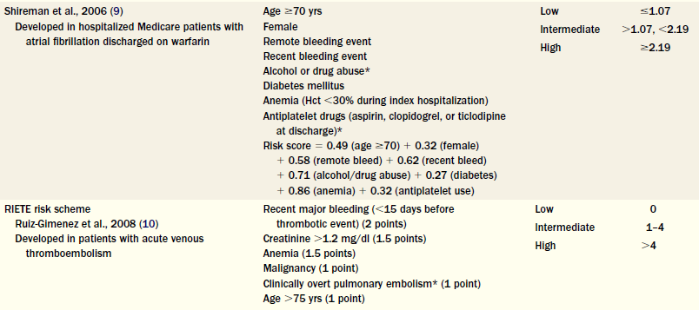
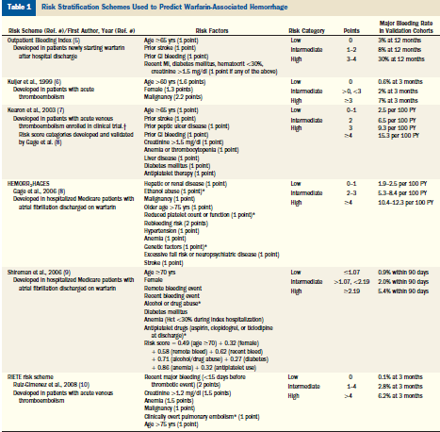
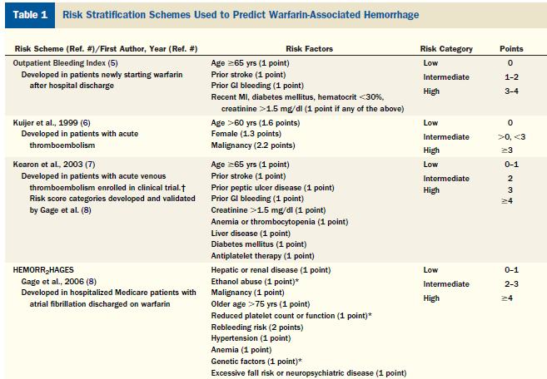
Fang et al. The ATRIA Hemorrhage Risk Prediction Score, JACC Vol. 58, No. 4, July 19 2011

Slide 9
METODOLOGIA
Las variables identificadas en la cohorte de derivación con HR >1.5 y p < 0.05 fueron consideradas para ser incluidas potencialmente en el modelo final.
1-Edad >75 años
2- Anemia (Hgb <12g/dl Mujeres y Hgb <13g/dl Hombres)
3- Enfermedad renal severa (TFG <30ml/min o en HD)
4- Diagnostico de HTA
5- Cualquier diagnostico de sangrado previo ( G.I, Intracraneal) :
Sangrado Mayor: sangrado que requiera transfusión (2ud), o en lugares anatómicos críticos (intracraneal o retroperitoneal)
Fang et al. The ATRIA Hemorrhage Risk Prediction Score, JACC Vol. 58, No. 4, July 19 2011
Notes:
LOS VALORES DE LABORATORIO ANORMALES FUERON CONSIDERADOS DENTRO DE LOS 3 MESES PREVIOS Y 1 AÑO DESPUES DE LA MEDIDA.
Exposición a clopidogrel y ticlopidina de las bases de datos de la farmacia, y la duración se define a partir de fecha de inicio de la prescripción a 2 meses después del final de la de suministro de medicamento. La evaluación precisa de la aspirina y no esteroideo medicamentos exposición anti-inflamatorio no era posible ya que estos medicamentos se obtuvieron predominantemente sin prescripción

Slide 10
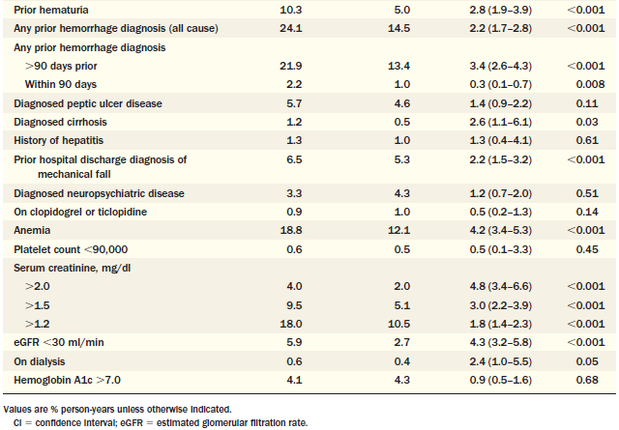
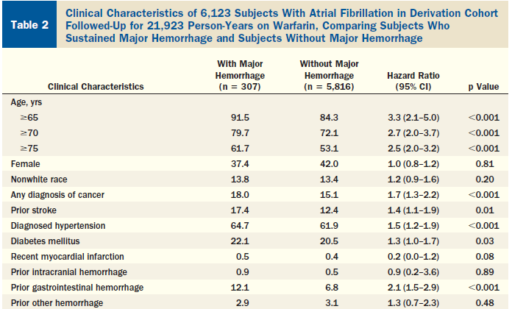
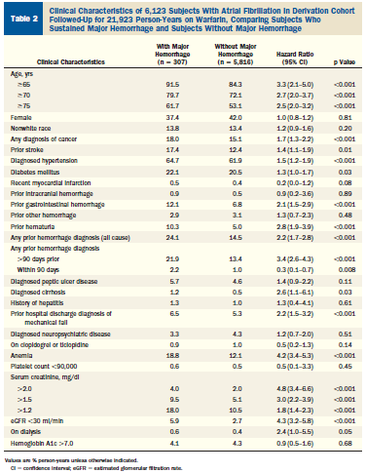
Fang et al. The ATRIA Hemorrhage Risk Prediction Score, JACC Vol. 58, No. 4, July 19 2011
Notes:
LOS VALORES DE LABORATORIO ANORMALES FUERON CONSIDERADOS DENTRO DE LOS 3 MESES PREVIOS Y 1 AÑO DESPUES DE LA MEDIDA.
Exposición a clopidogrel y ticlopidina de las bases de datos de la farmacia, y la duración se define a partir de fecha de inicio de la prescripción a 2 meses después del final de la de suministro de medicamento. La evaluación precisa de la aspirina y no esteroideo medicamentos exposición anti-inflamatorio no era posible ya que estos medicamentos se obtuvieron predominantemente sin prescripción

Slide 11
ANALISIS ESTADISTICO
Modelo de regresión de Cox
Hazard Ratio
C-Index
Net Reclassification improvement
Fang et al. The ATRIA Hemorrhage Risk Prediction Score, JACC Vol. 58, No. 4, July 19 2011
Notes:
Modelo de regresión de Cox
Para asignar los puntos correspondientes a cada variable predictora.

Slide 12
ANALISIS ESTADISTICO
IC 95%.
P <0,05 estadísticamente significativa.
Fang et al. The ATRIA Hemorrhage Risk Prediction Score, JACC Vol. 58, No. 4, July 19 2011

Slide 13
RESULTADOS
Fang et al. The ATRIA Hemorrhage Risk Prediction Score, JACC Vol. 58, No. 4, July 19 2011

Slide 14
Fang et al. The ATRIA Hemorrhage Risk Prediction Score, JACC Vol. 58, No. 4, July 19 2011
Notes:
LOS PACIENTES DE LA COHORTE V. QUE POSEEN COMO FR ANEMIA PRESENTARON 3.22 VECES MAYOR SANGRADO QUE LOS QUE NO TENIAN DICHO ESE FR.

Slide 15
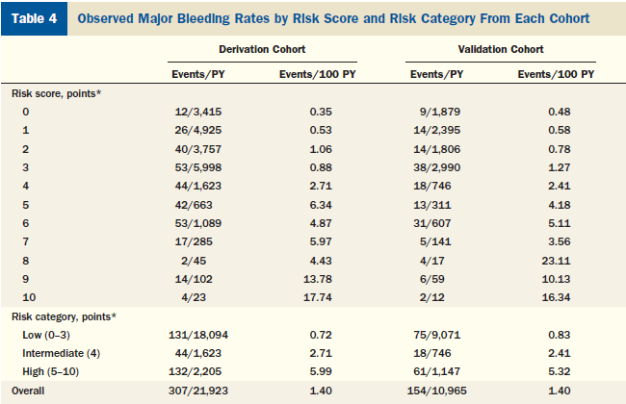
Fang et al. The ATRIA Hemorrhage Risk Prediction Score, JACC Vol. 58, No. 4, July 19 2011
Notes:
3 PTOS. POR CADA 1OO PACIENTES ANO SEGUIDOS DE LA C.VALIDACION QUE TENIA SCORE DE 3 PTS 1.27 PRESENTARON SANGRADO MAYOR.
8 PTOS. POR CADA 1 PACIENTE /AÑO SEGUIDO DE LA C.VALIDACION QUE TENIA SCORE DE 8 PTS 2.41 PRESENTARON SANGRADO MAYOR.

Slide 16
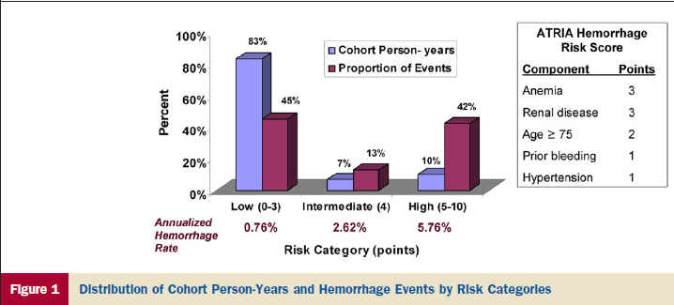
Fang et al. The ATRIA Hemorrhage Risk Prediction Score, JACC Vol. 58, No. 4, July 19 2011

Slide 17
ATRIA CLASIFICÓ UN 49% DE PACIENTES DENTRO DE LA CATEGORÍA ALTO-RIESGO Y UN 40% COMO BAJO-RIESGO (45%).
AL APLICAR EL ATRIA Y EL CHA2DS2VASC ENCONTRAMOS QUE EL 21 % DE LOS PACIENTES SON RECLASIFICADOS ADECUADAMENTE CON EL ATRIA
Fang et al. The ATRIA Hemorrhage Risk Prediction Score, JACC Vol. 58, No. 4, July 19 2011
Notes:
Estadistico C evalua el rendimiento.
ATRIA clasificó un 49% de pacientes dentro de la categoría alto-riesgo y un 40% como bajo-riesgo (45%), mientras que el CHA2DS2VASc clasificó un 82,6% como alto-riesgo y un 6,6% como bajo-riesgo.
Para los cálculos netos de mejora de la reclasificación, todos los esquemas se compararon mediante una baja / intermedia / alta categorización para proporcionar una escala común.

Slide 18
DISCUSION
La predicción exacta del riesgo de sangrado con warfarina es vital para la decisión de la terapia anticoagulante, es por ello el aporte que hace el ATRIA score basado en 5 variables clínicas disponibles con facilidad.
Un grupo grande de pacientes con seguimiento por un período más largo que los estudios anteriores.
El Score fue capaz de identificar un porcentaje considerable de pacientes incluidos en las categorías clínicamente más significativas, es decir, bajo o alto riesgo de sangrado. La categoría de bajo riesgo que representan el 83% de seguimiento, tenía una tasa observada de sangrado de 1% por año. Alto riesgo (10,2%) de los pacientes seguimiento, tasa de sangrado 42%.
Fang et al. The ATRIA Hemorrhage Risk Prediction Score, JACC Vol. 58, No. 4, July 19 2011
Notes:
LOS VALORES DE LABORATORIO ANORMALES FUERON CONSIDERADOS DENTRO DE LOS 3 MESES PREVIOS Y 1 AÑO DESPUES DE LA MEDIDA.
Exposición a clopidogrel y ticlopidina de las bases de datos de la farmacia, y la duración se define a partir de fecha de inicio de la prescripción a 2 meses después del final de la de suministro de medicamento. La evaluación precisa de la aspirina y no esteroideo medicamentos exposición anti-inflamatorio no era posible ya que estos medicamentos se obtuvieron predominantemente sin prescripción

Slide 19
DISCUSION
El Score ATRIA condujo a mejoras en reclasificación neta precisa en comparación con otros esquemas. El índice C de 0,74, aunque no representa discriminación perfecta, indica un buen rendimiento para una modelo de predicción y se compara favorablemente con otras Scores de estratificación de riesgo como el CHADS2 (índice C 0,6)
La anemia esta fuertemente relacionada con el riesgo de sangrado, a pesar de que no se determino el mecanismo de asociación.
La enfermedad renal severa fue también una potente predictor de riesgo de hemorragia.
Fang et al. The ATRIA Hemorrhage Risk Prediction Score, JACC Vol. 58, No. 4, July 19 2011
Notes:
LOS VALORES DE LABORATORIO ANORMALES FUERON CONSIDERADOS DENTRO DE LOS 3 MESES PREVIOS Y 1 AÑO DESPUES DE LA MEDIDA.
Exposición a clopidogrel y ticlopidina de las bases de datos de la farmacia, y la duración se define a partir de fecha de inicio de la prescripción a 2 meses después del final de la de suministro de medicamento. La evaluación precisa de la aspirina y no esteroideo medicamentos exposición anti-inflamatorio no era posible ya que estos medicamentos se obtuvieron predominantemente sin prescripción

Slide 20
LIMITACIONES
La evaluación de los factores de riesgo clínico se basó en bases de datos computarizadas que no contaban con información sobre mediciones de la presión arterial y el genotipo.
Se carecía de información sobre el uso de la aspirina o de fármacos anti-inflamatorios no esteroideos de venta libre.
Aunque la tasa de sangrado en el Score ATRIA era generalmente más baja que lo descrito por los otros esquemas de riesgo, las tasas son similares a algunos ensayos aleatorios recientes.
Aunque se mostro el porcentaje de NRI, no especifican en que categoría se reclasifico cada sujeto.
Fang et al. The ATRIA Hemorrhage Risk Prediction Score, JACC Vol. 58, No. 4, July 19 2011
Notes:
LOS VALORES DE LABORATORIO ANORMALES FUERON CONSIDERADOS DENTRO DE LOS 3 MESES PREVIOS Y 1 AÑO DESPUES DE LA MEDIDA.
Exposición a clopidogrel y ticlopidina de las bases de datos de la farmacia, y la duración se define a partir de fecha de inicio de la prescripción a 2 meses después del final de la de suministro de medicamento. La evaluación precisa de la aspirina y no esteroideo medicamentos exposición anti-inflamatorio no era posible ya que estos medicamentos se obtuvieron predominantemente sin prescripción

Slide 21
APORTES
Score practico y sencillo de usar.
Las variables y sus respectiva jerarquía no fueron asignadas arbitrariamente.
Debilidad debido a que la cohorte de validación es parte de la misma población.
Notes:
LOS VALORES DE LABORATORIO ANORMALES FUERON CONSIDERADOS DENTRO DE LOS 3 MESES PREVIOS Y 1 AÑO DESPUES DE LA MEDIDA.
Exposición a clopidogrel y ticlopidina de las bases de datos de la farmacia, y la duración se define a partir de fecha de inicio de la prescripción a 2 meses después del final de la de suministro de medicamento. La evaluación precisa de la aspirina y no esteroideo medicamentos exposición anti-inflamatorio no era posible ya que estos medicamentos se obtuvieron predominantemente sin prescripción

Slide 22
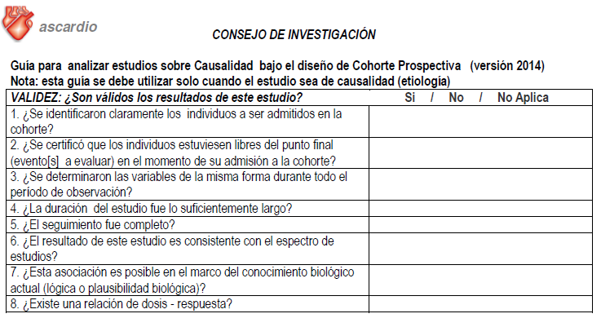

Slide 23
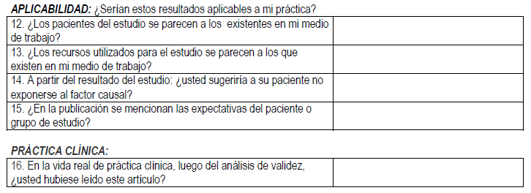
95%
T: 6.4
NA
Notes:
LOS DE RIESGO ALTO, 6.4 VECES MAS RIESGO DE PRESENTAR SANGRADO QUE LOS DE RIESGO BAJO

